Slide 1


Creó: Jeremías
Para: mis pps
Música: Loca-
Tango Instrumental
La Reserva Natural Esteros del Iberá es uno de los humedales más biodiversos del mundo. Su belleza ha despertado pasiones e inspirado amores. Iberá no sólo se caracteriza por ser una región inundada, en sus alrededores hay tierras altas con pastizal, sabana y monte que ayudan a que las especies se refugien en la reserva.
Con varios espejos de agua, la laguna Iberá es la más importante del sistema. Su cercanía con la Colonia Carlos Pelligrini los complementa y vuelve cómplices en la aventura ecoturística. A pocos metros antes de llegar al pueblo se encuentra el centro de visitantes, donde están los guardafauna, que dedican sus esfuerzos al cuidado del lugar y sus animales. Una sala de interpretación y una de proyección, dan la bienvenida a biólogos, estudiantes, turistas, amantes de la naturaleza… a todos.
La preocupación por la conservación de biodiversidad ha sido tema de controversia, que ha despertado interés internacional. Proyecto Iberá, una iniciativa de Conservation Land Trust, a cargo del norteamericano Douglas Tompkins pretende extender y mejorar la conservación de tierras dentro de la Reserva Natural Iberá, por medio de la compra de tierras privadas (dentro de la reserva), para después devolverlas al estado, una vez que se haya convertido en Parque Nacional. El proyecto ha sido polémico y algunos correntinos lo rechazan completamente, por falta de credibilidad de sus intenciones. Por otro lado, éste personaje, sigue teniendo acciones concretas que han ayudado al desarrollo turístico de Carlos Pelligrini y otros pueblos alrededor de la laguna.

Slide 2
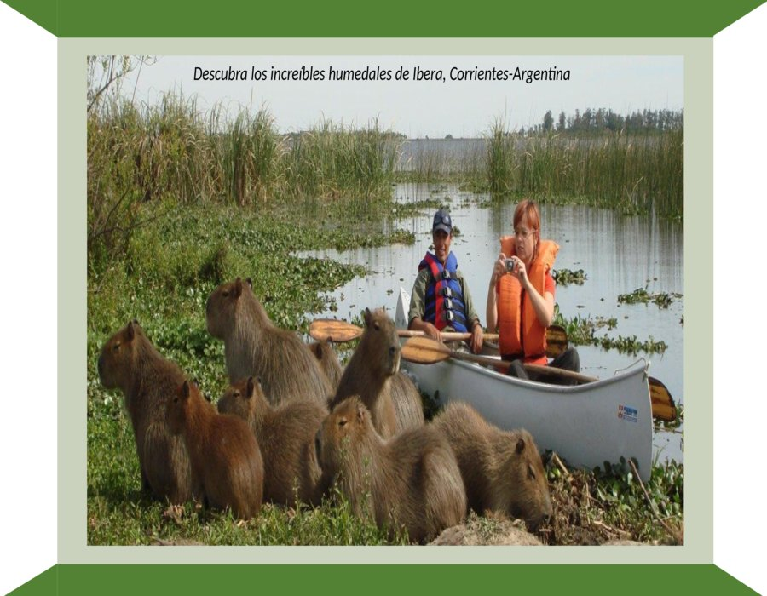

Slide 3


Slide 4
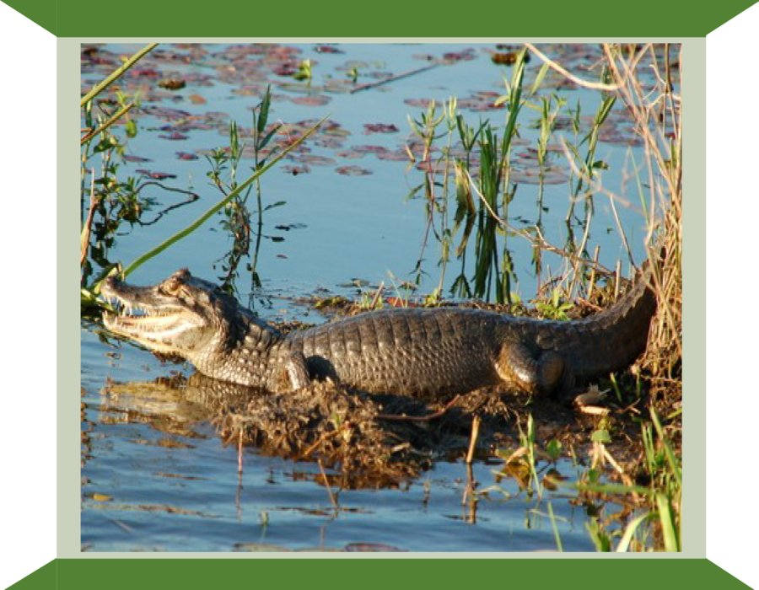

Slide 5
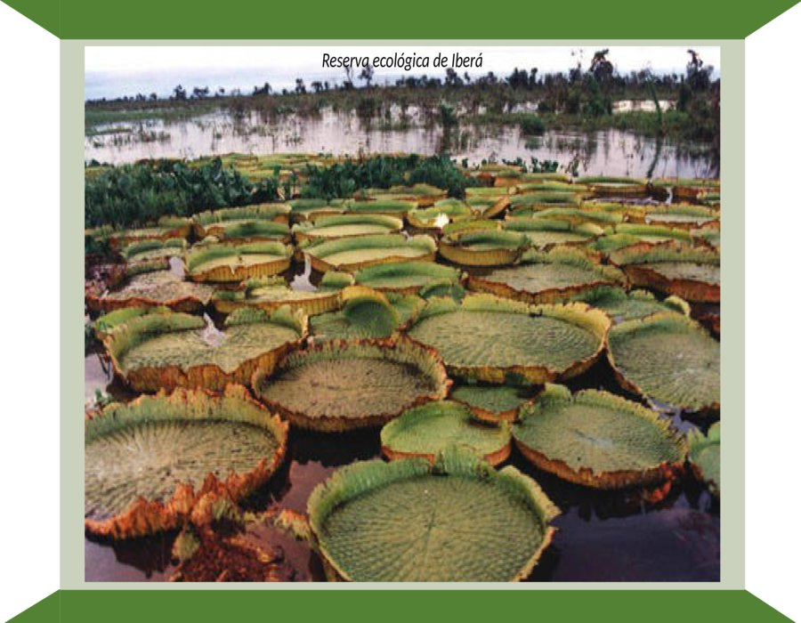

Slide 6
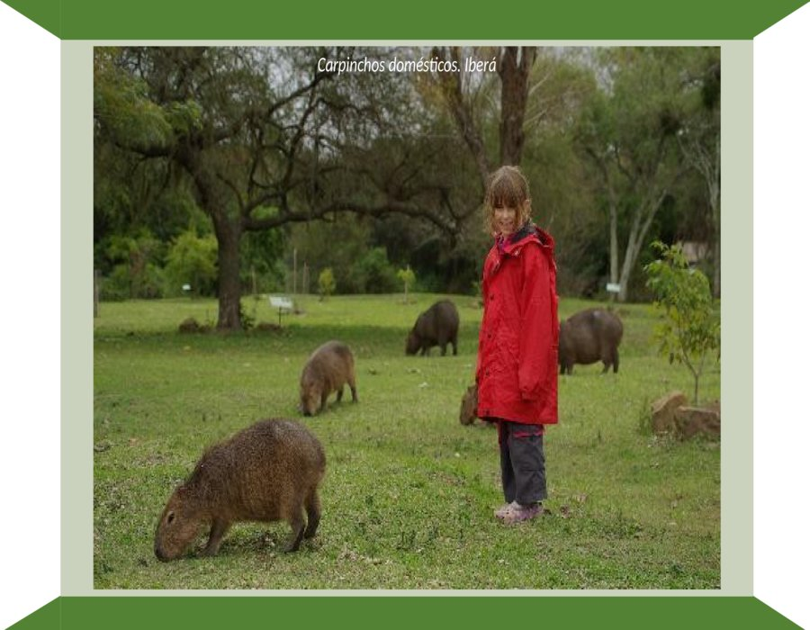

Slide 7


Slide 8
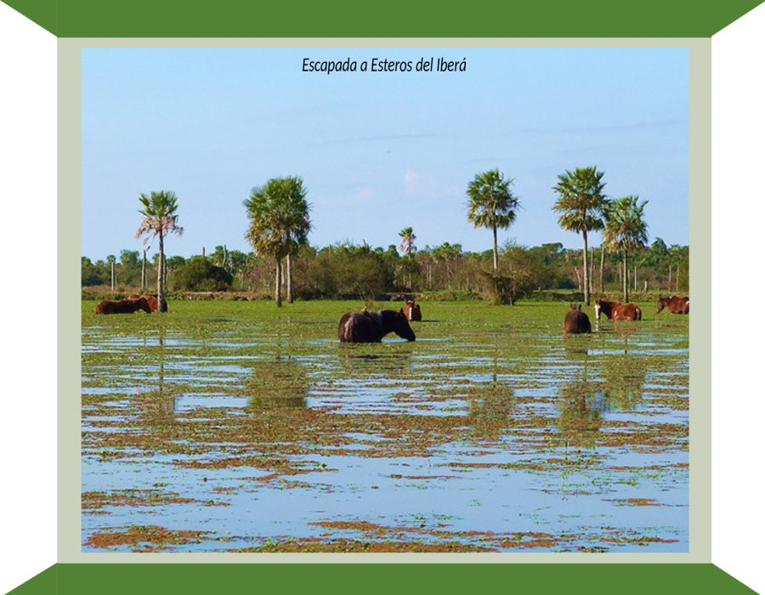

Slide 9
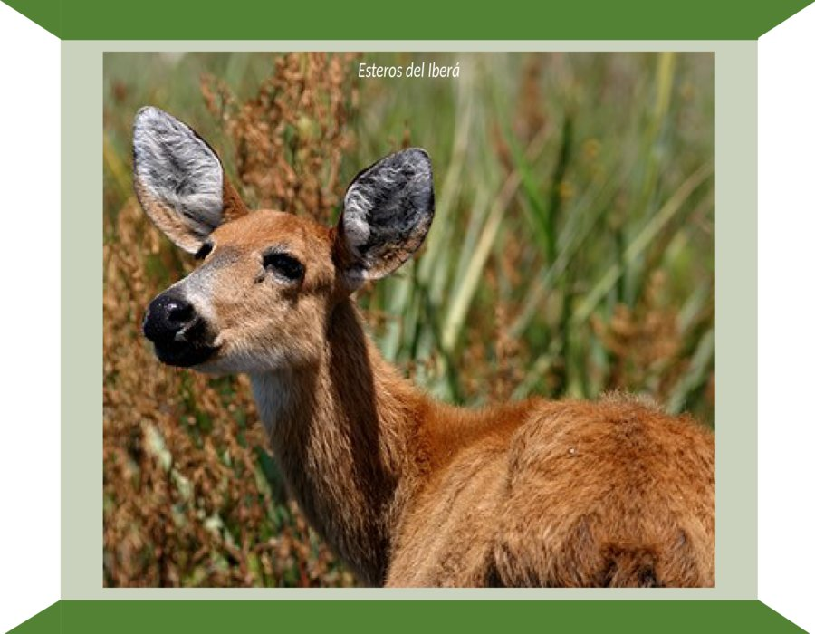

Slide 10


Slide 11


Slide 12
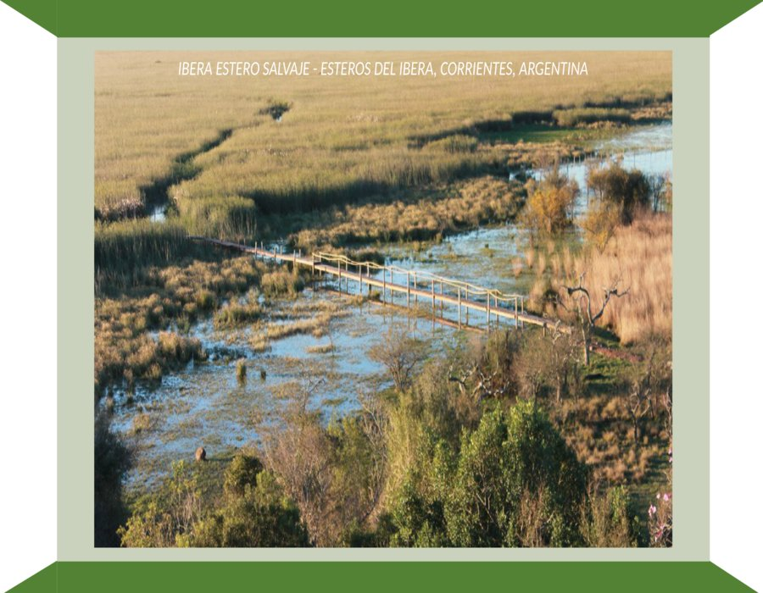

Slide 13
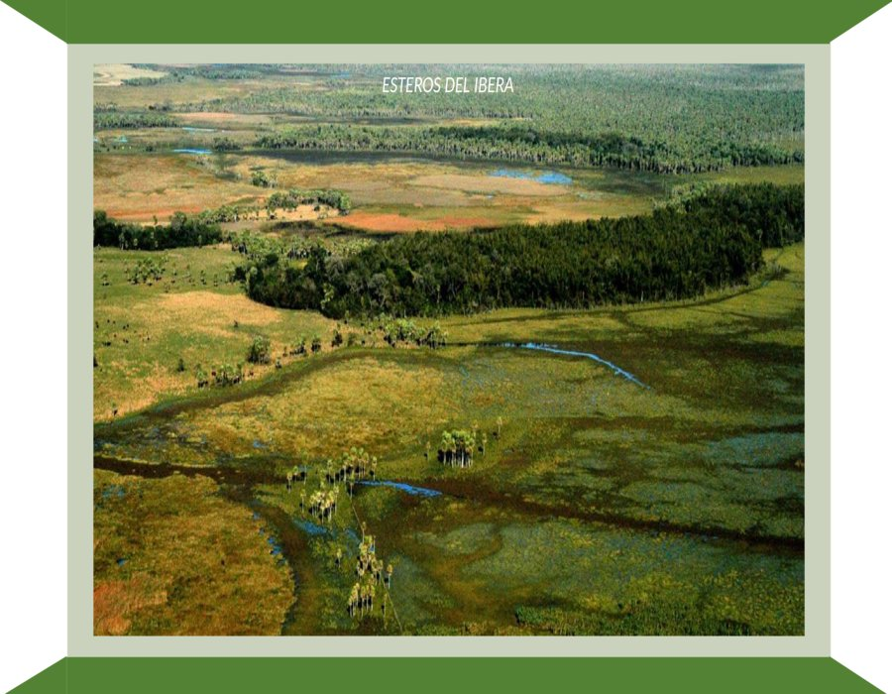

Slide 14
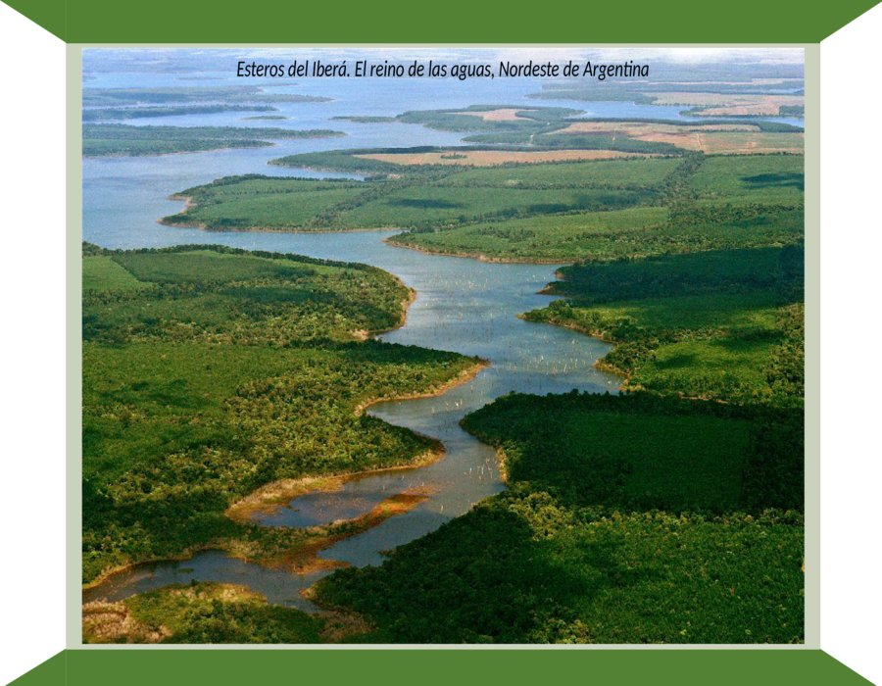

Slide 15
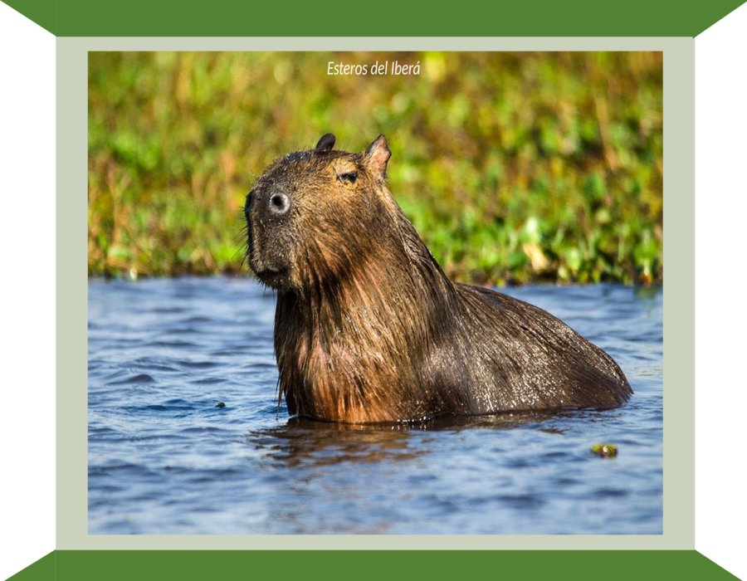

Slide 16
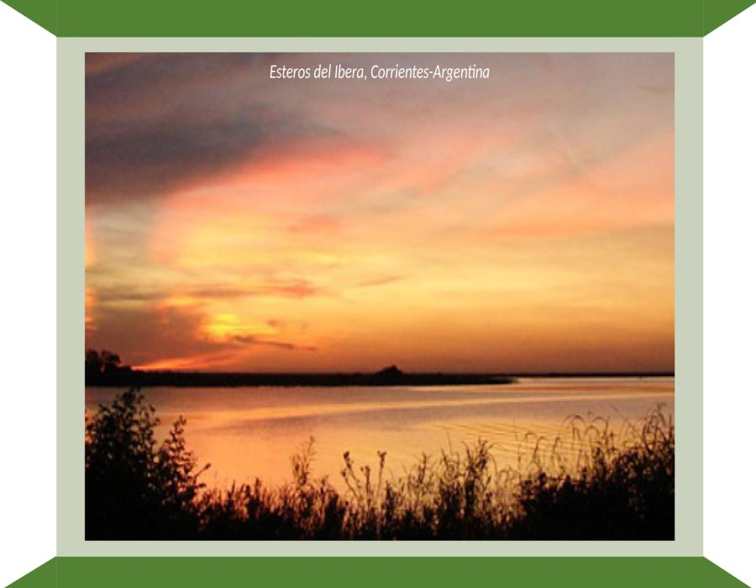

Slide 17
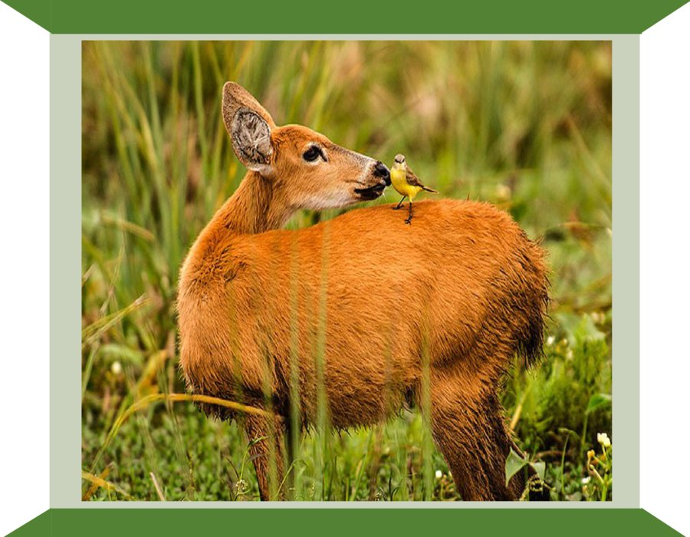

Slide 18
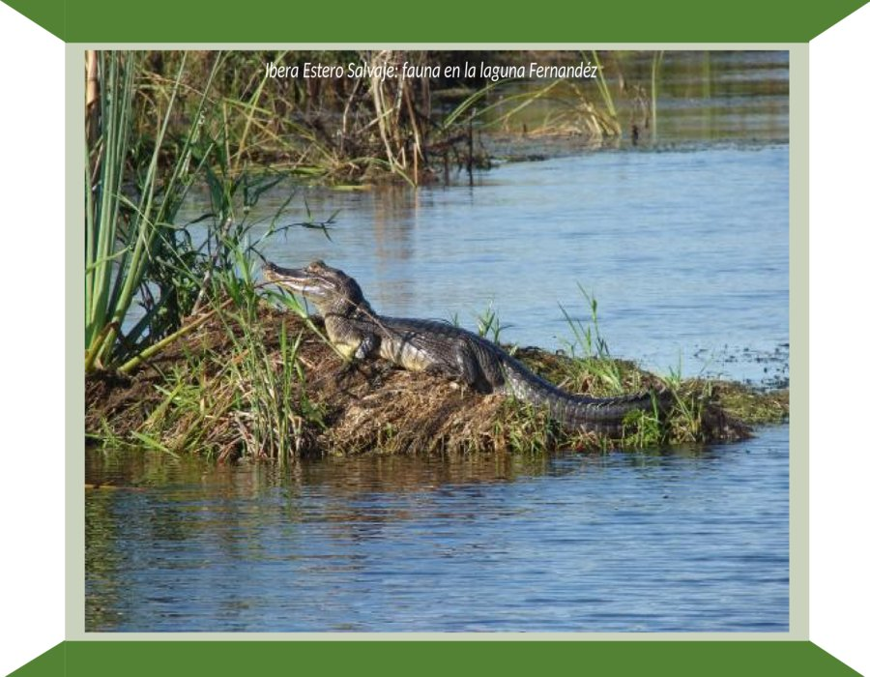

Slide 19
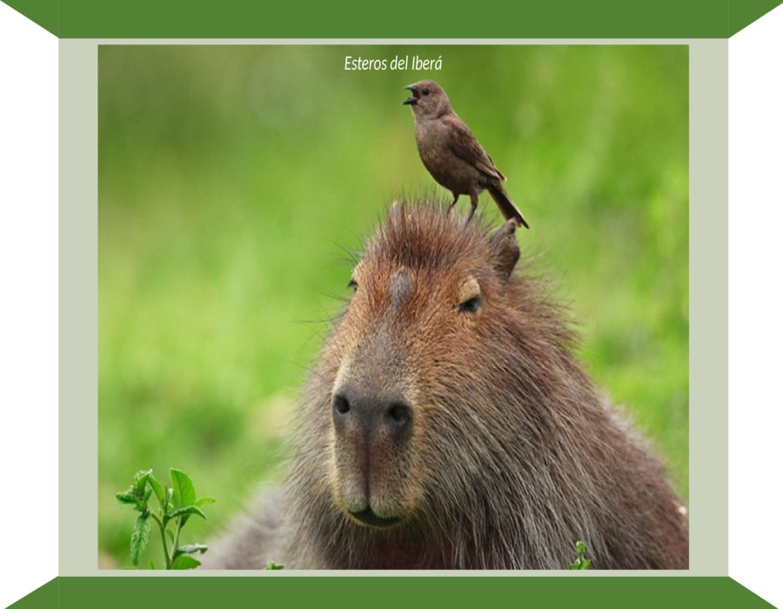

Slide 20
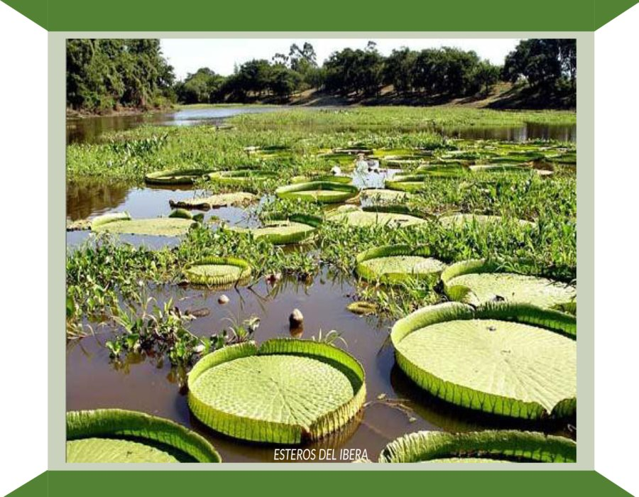

Slide 21


Slide 22
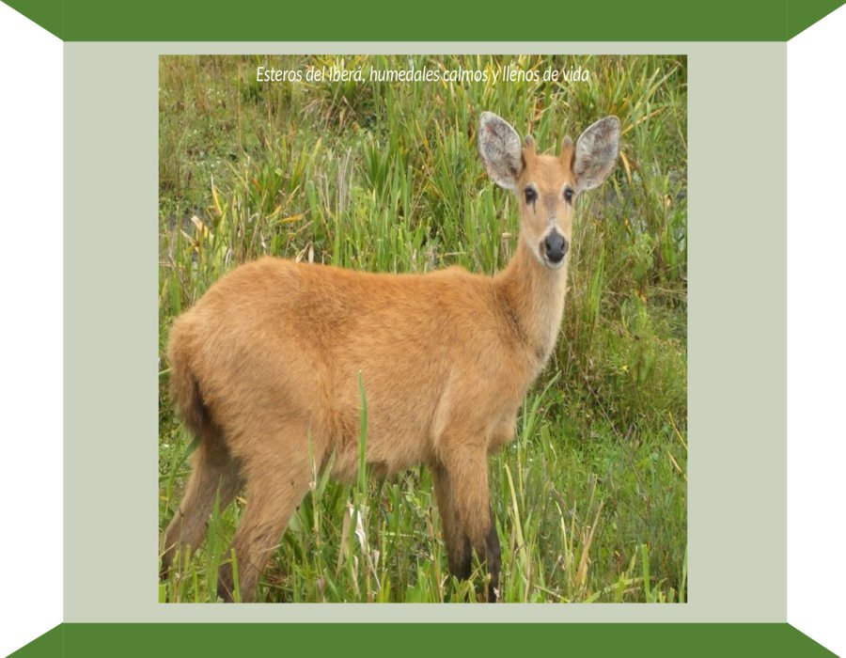

Slide 23
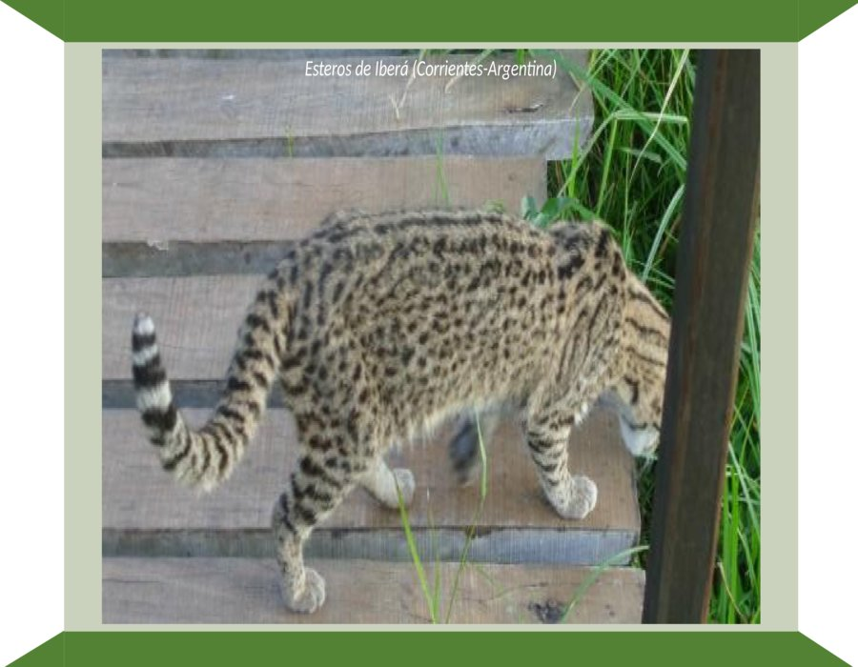

Slide 24


Slide 25
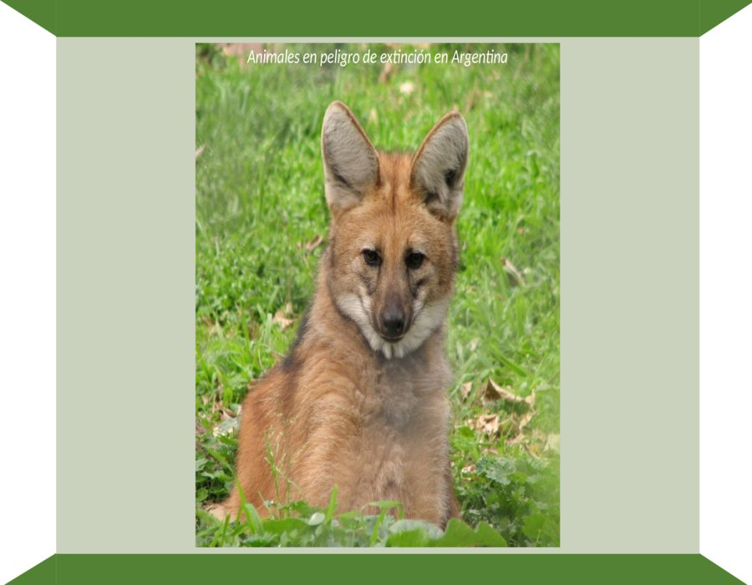

Slide 26
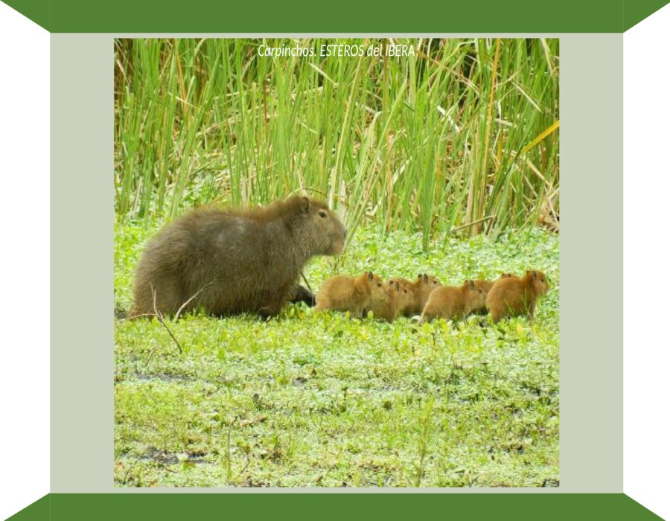

Slide 27
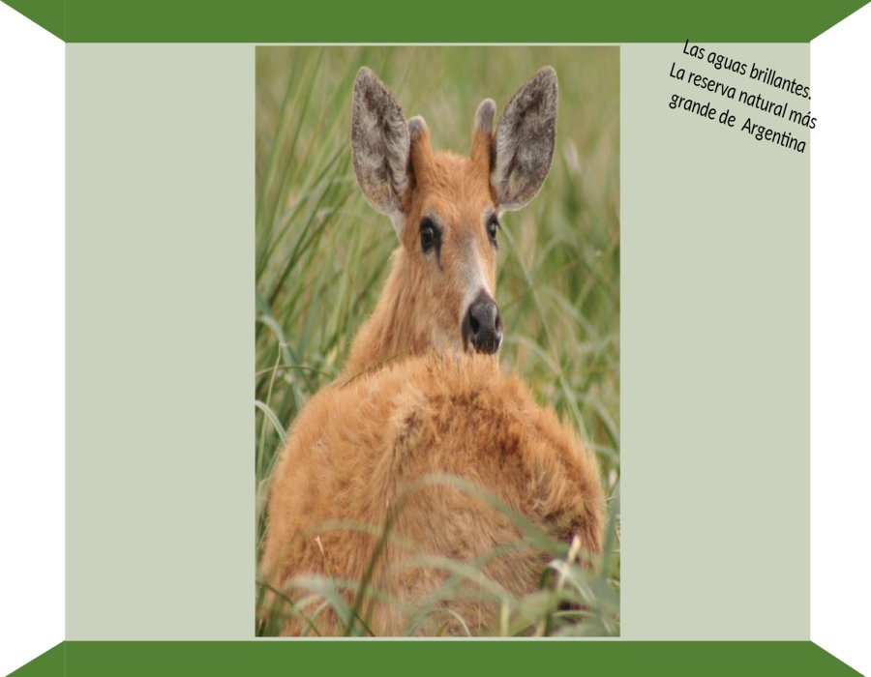

Slide 28
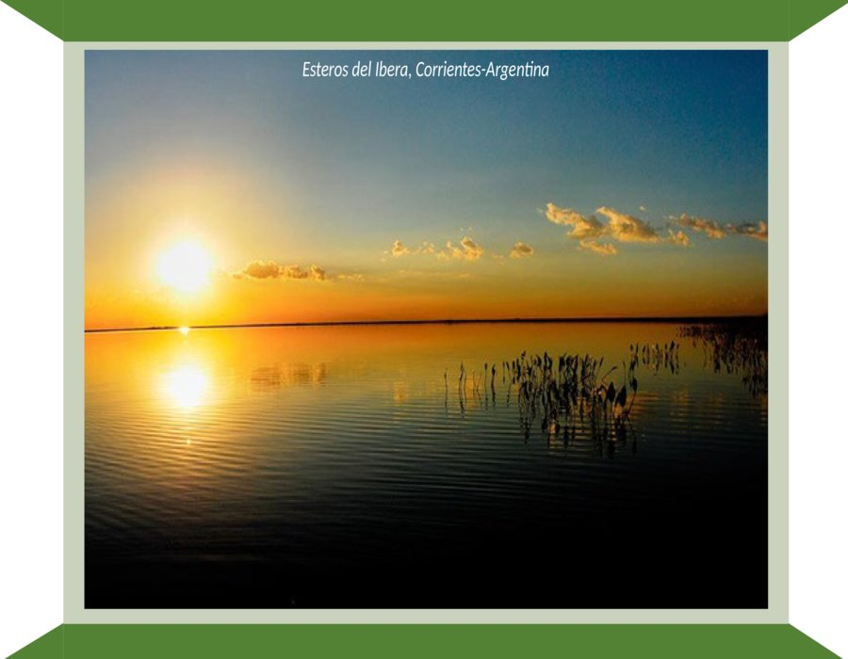

Slide 29
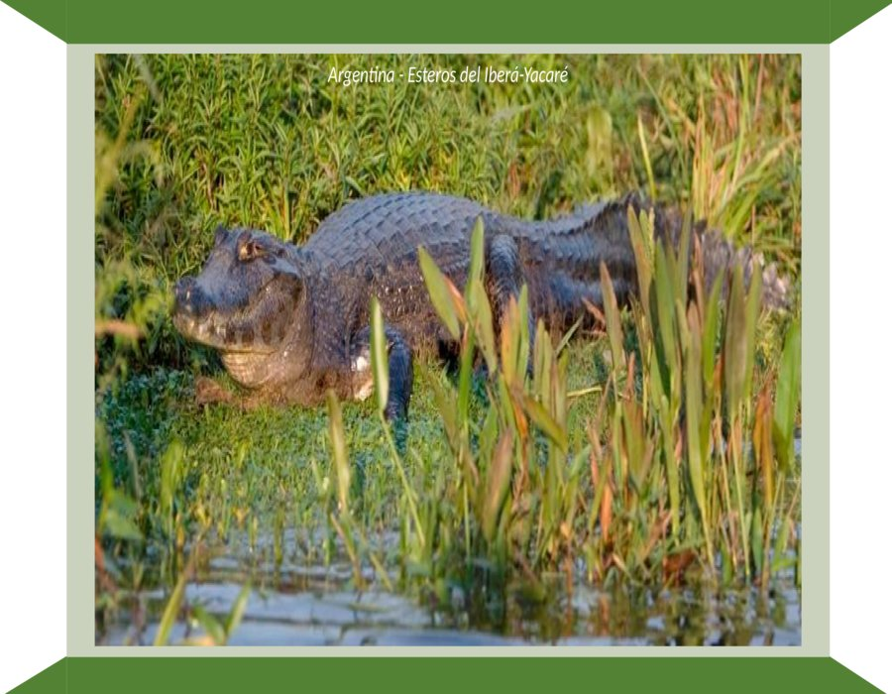

Slide 30
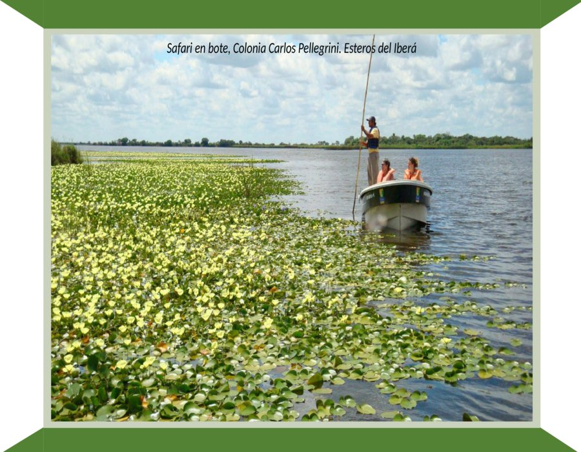

Slide 31


Slide 32
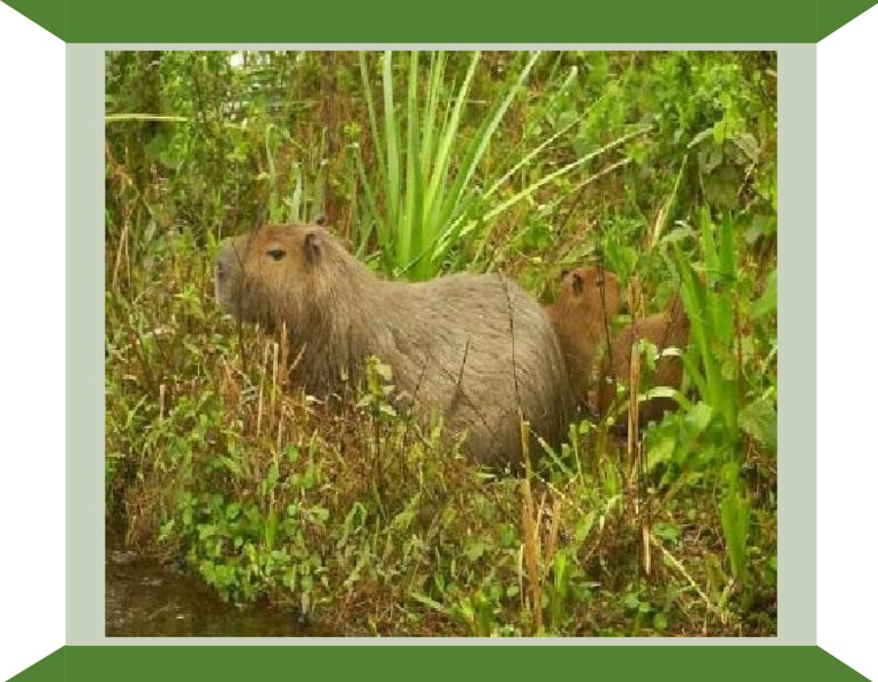

Slide 33


Slide 34
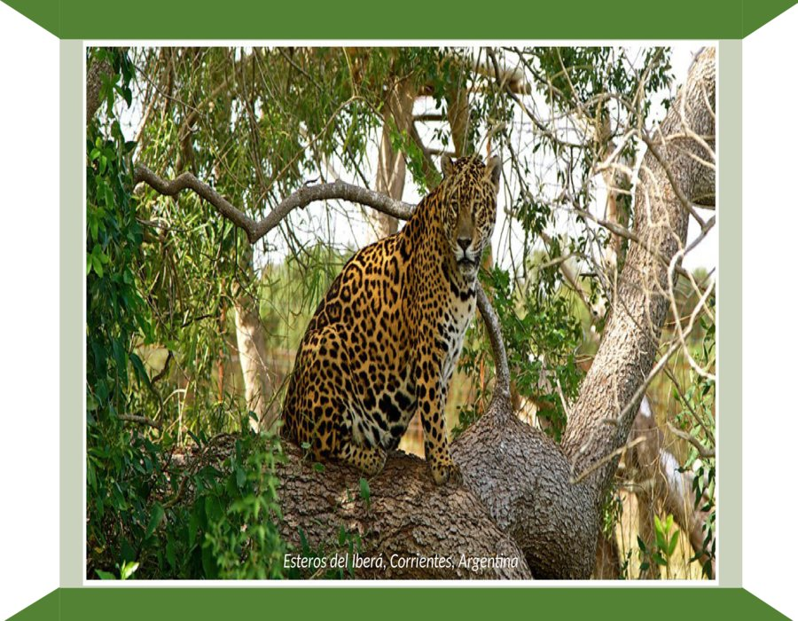

Slide 35
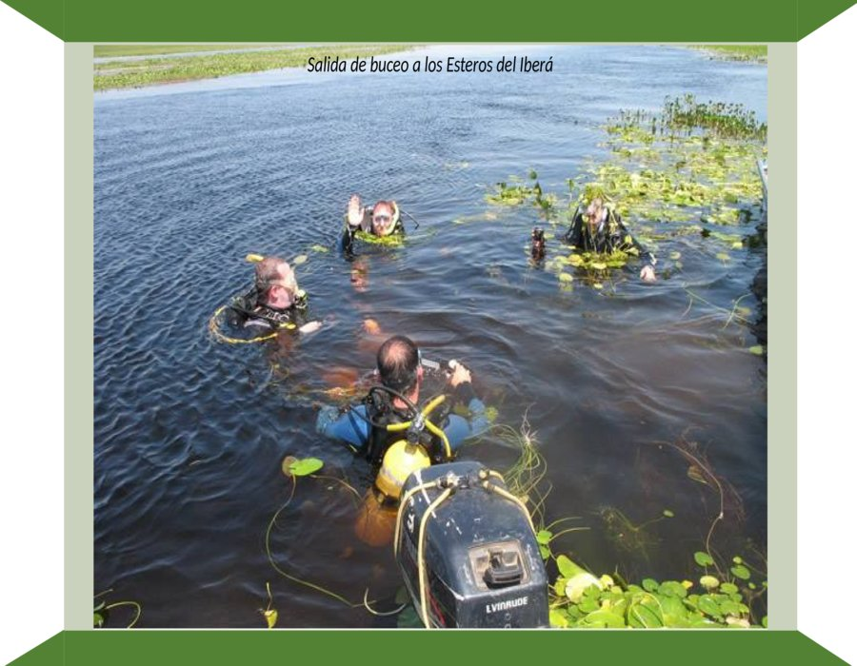

Slide 36
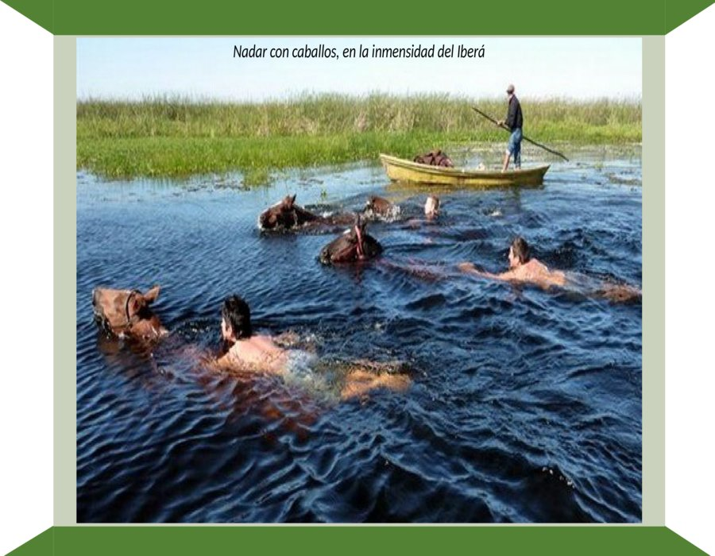

Slide 37


Slide 38


Slide 39
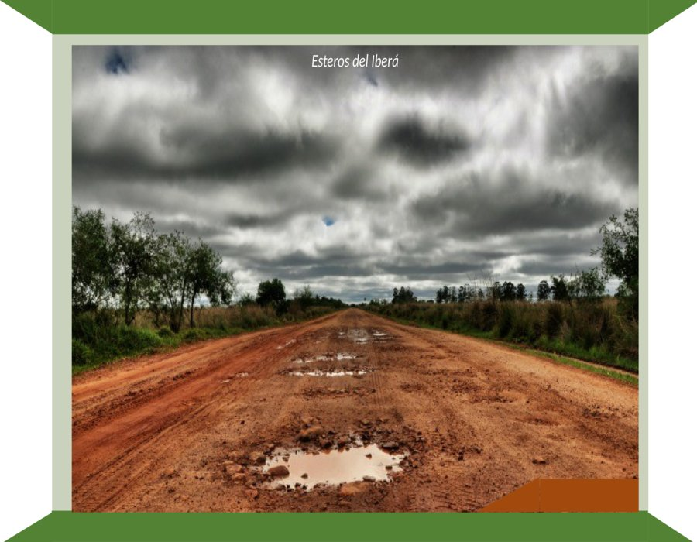

Slide 40
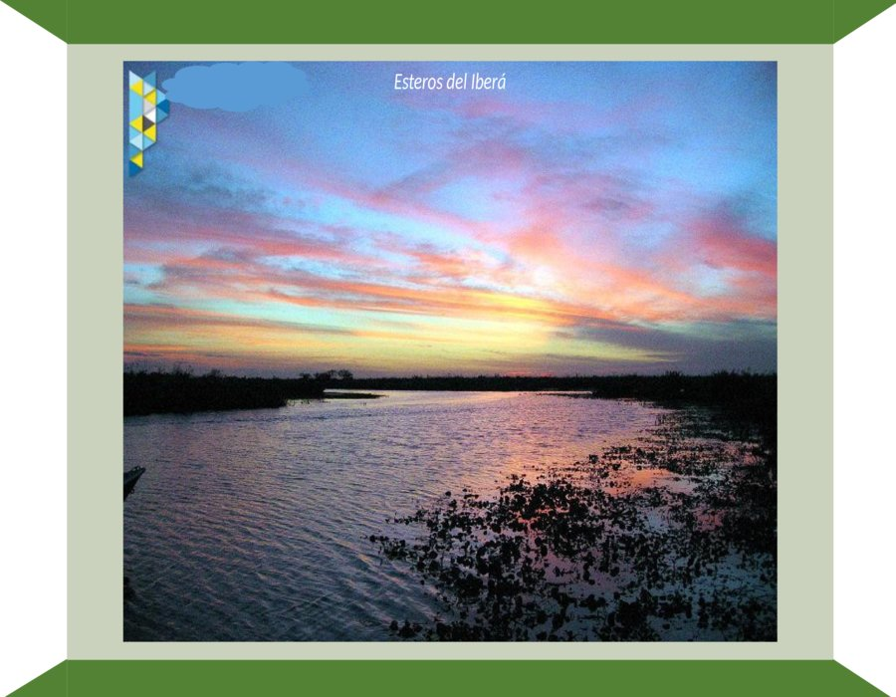

Slide 41
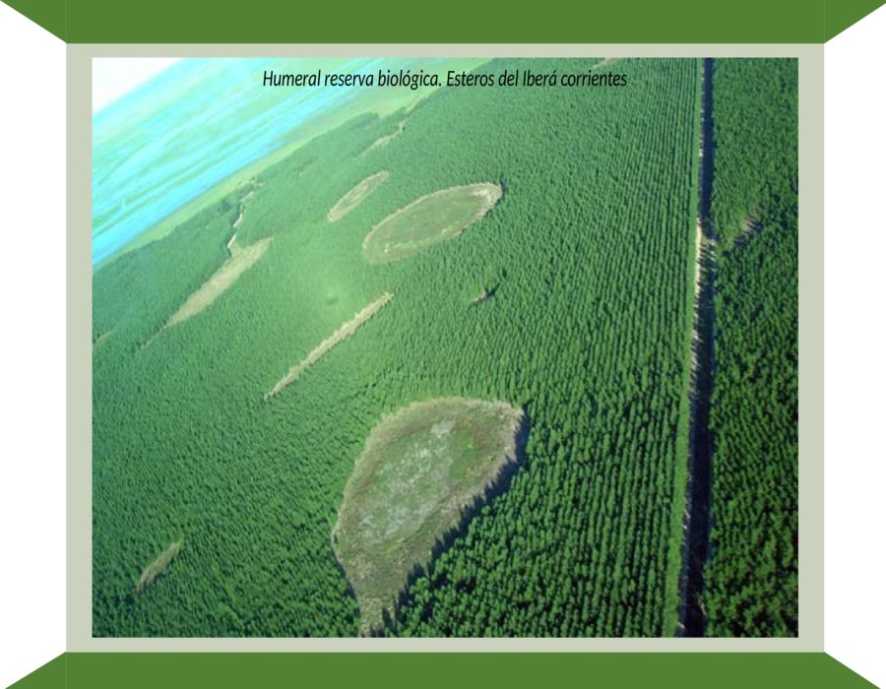

Slide 42
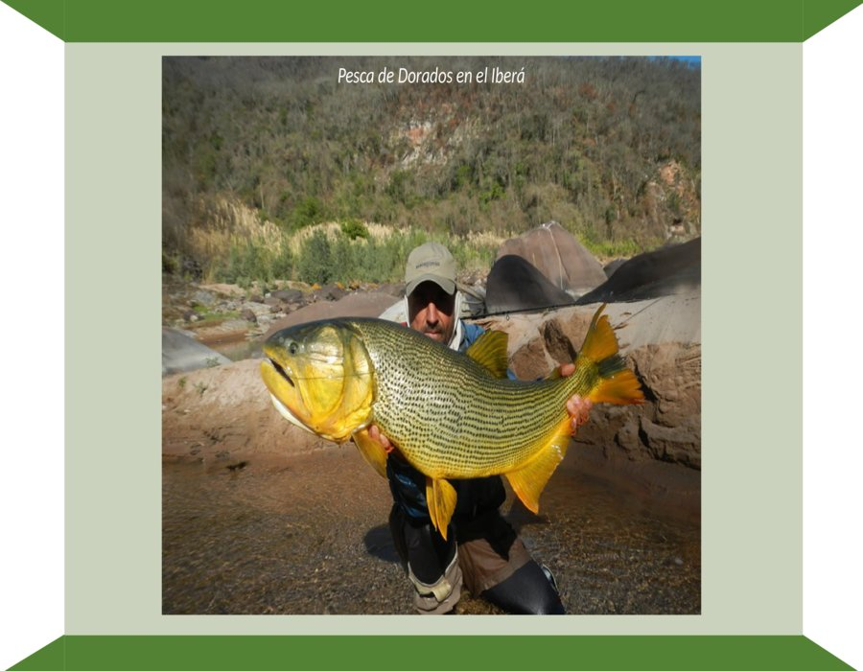

Slide 43


Slide 44


Slide 45
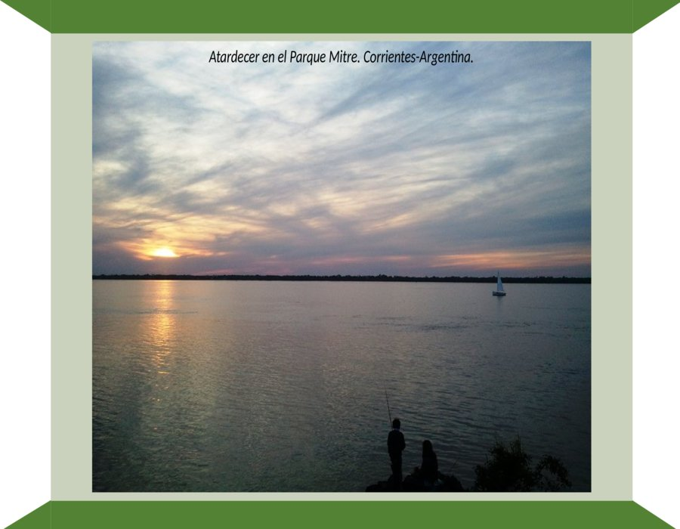

Slide 46
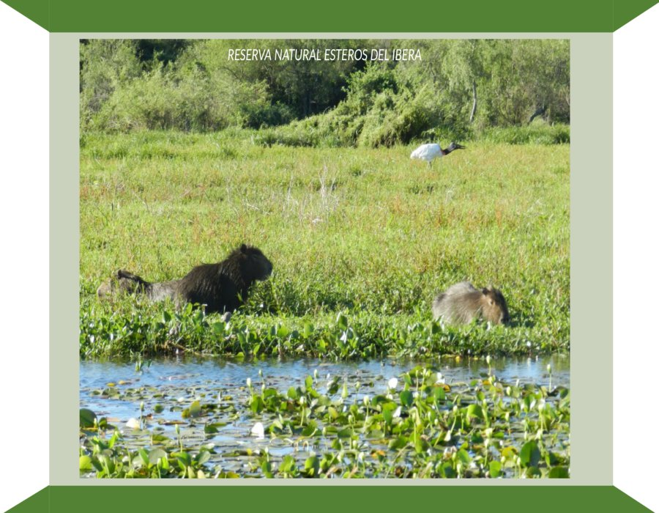

Slide 47


Slide 48
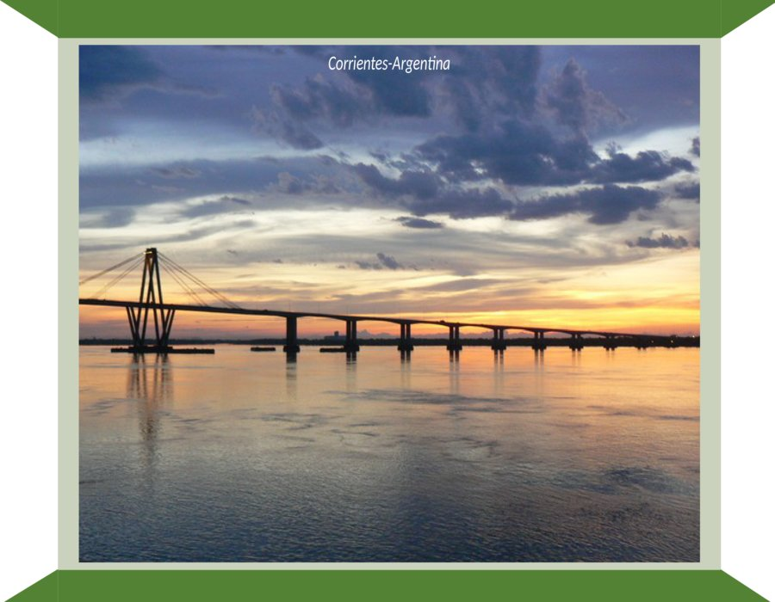

Slide 49
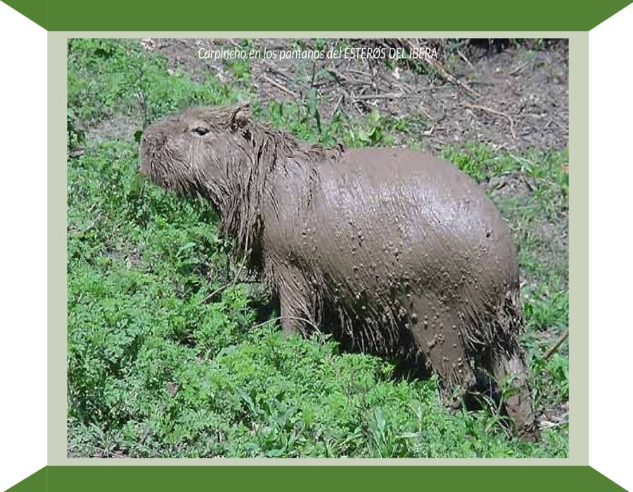

Slide 50


Slide 51
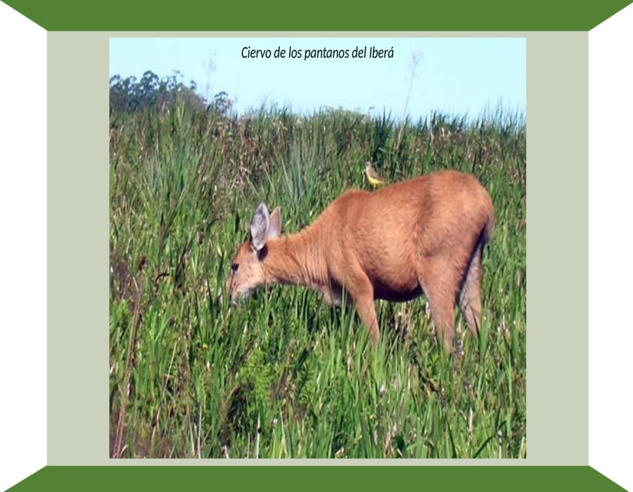

Slide 52
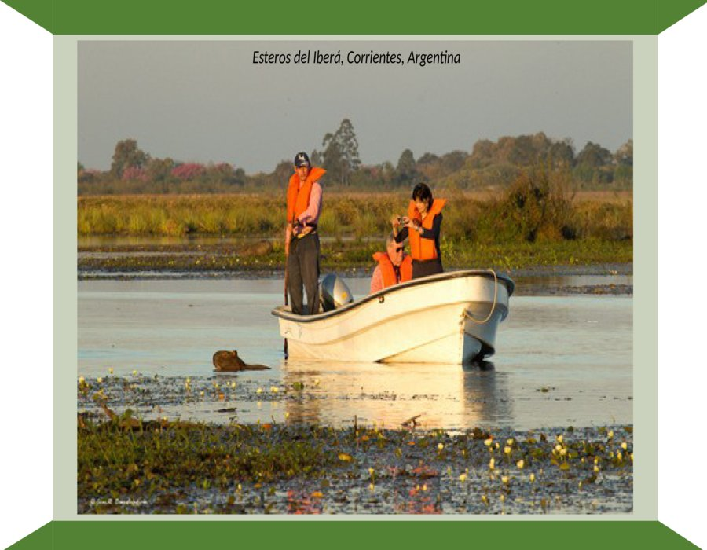

Slide 53
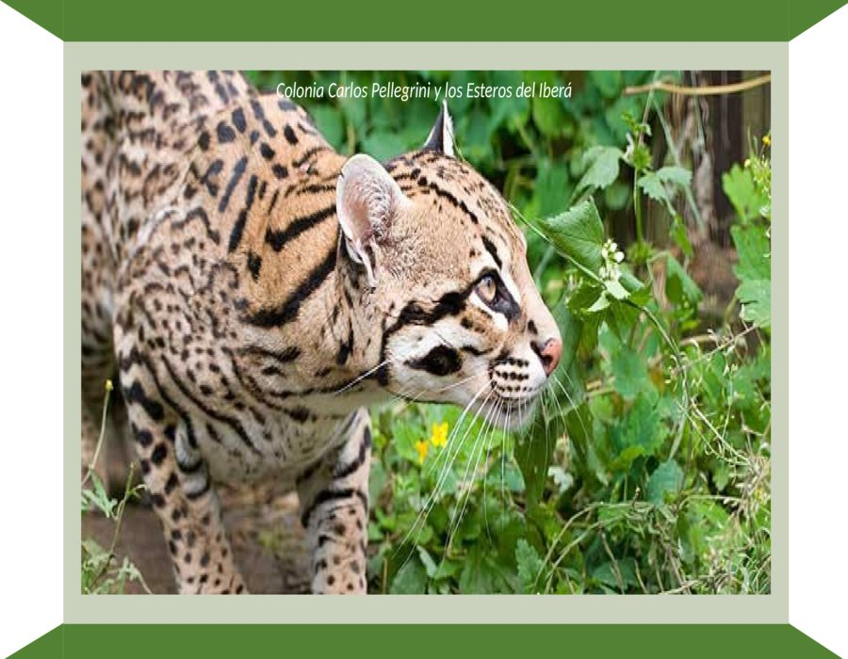

Slide 54


Slide 55


Slide 56
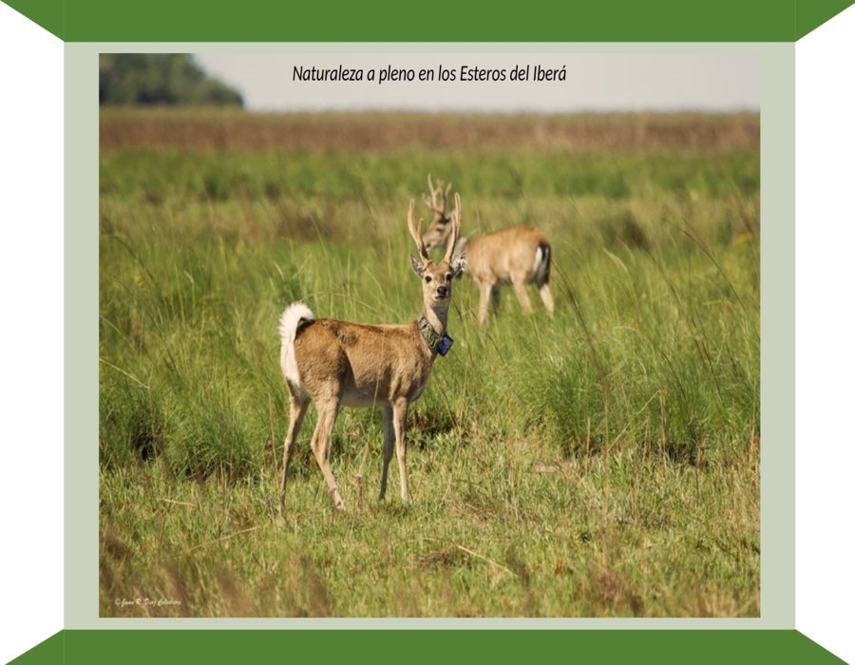

Slide 57
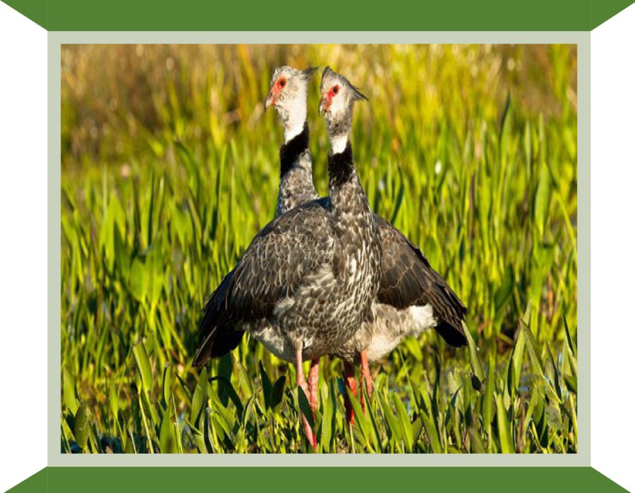

Slide 58


Slide 59
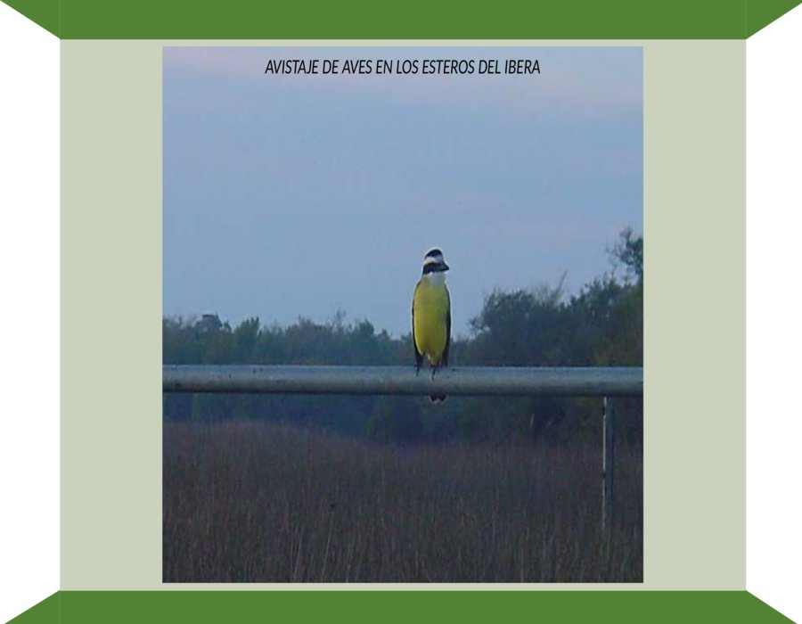

Slide 60


Slide 61
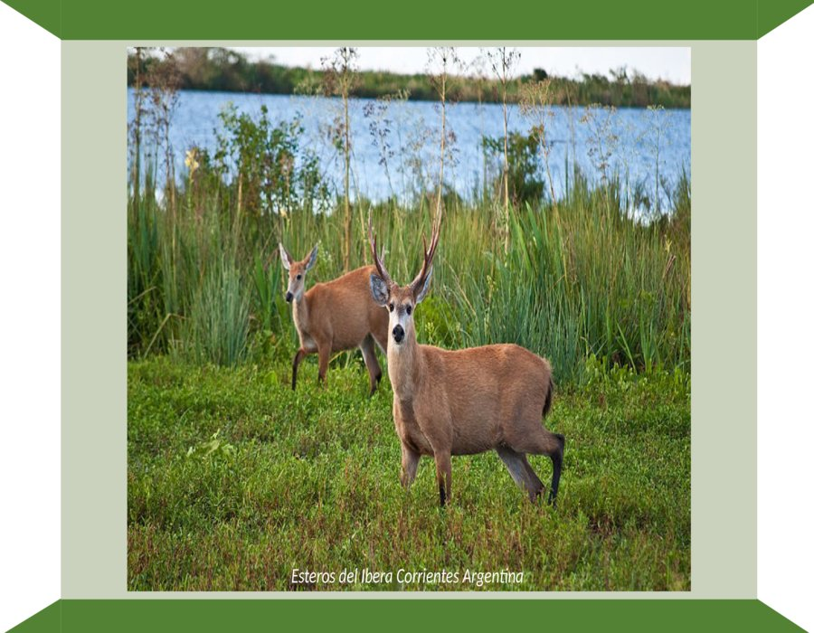

Slide 62


Slide 63
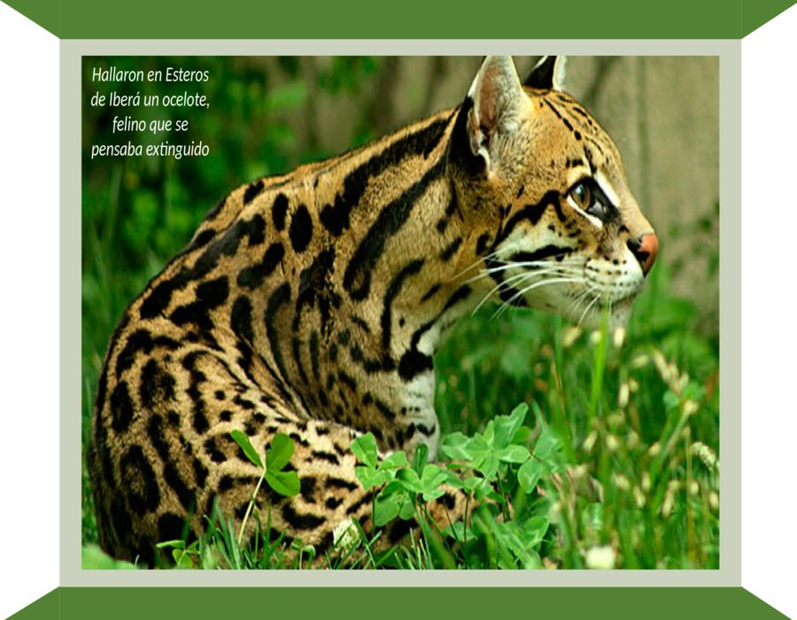

Slide 64


Slide 65
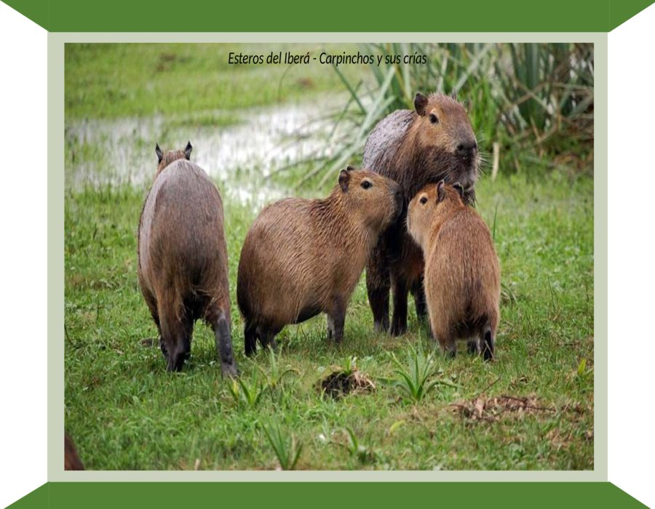

Slide 66


Slide 67


Slide 68


Slide 69
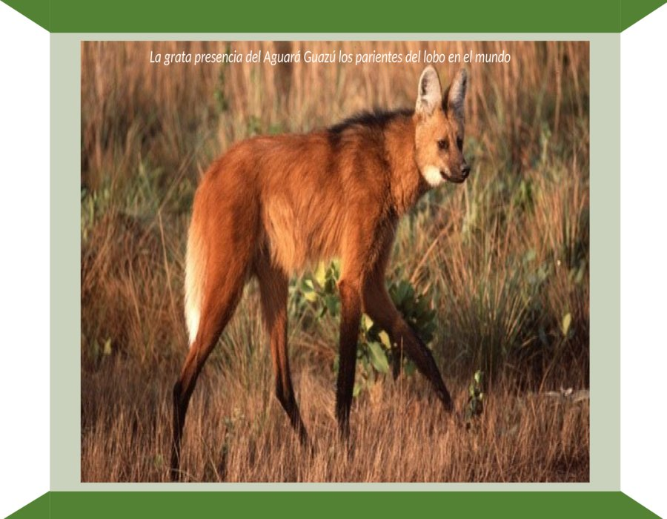

Slide 70


Slide 71


Slide 72
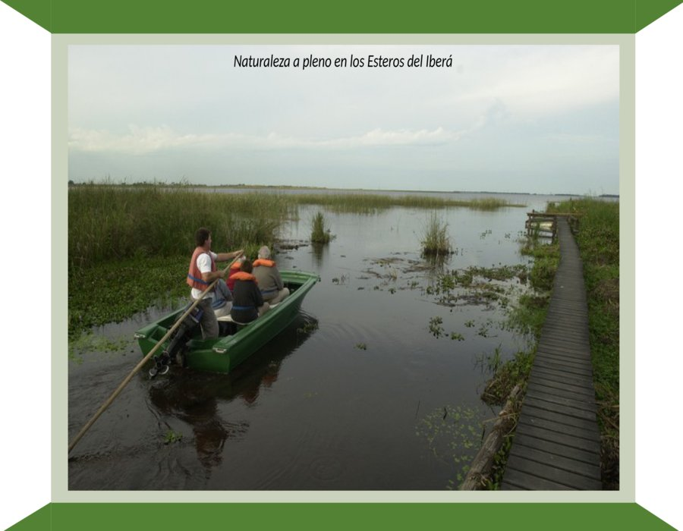

Slide 73


Slide 74


Slide 75
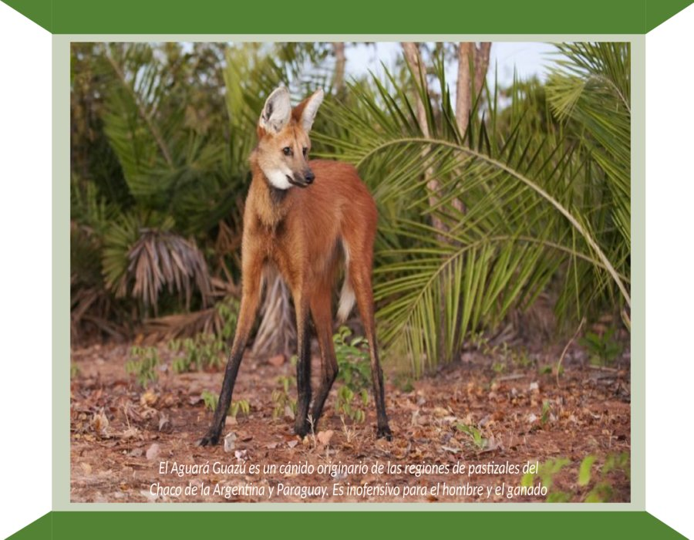

Slide 76
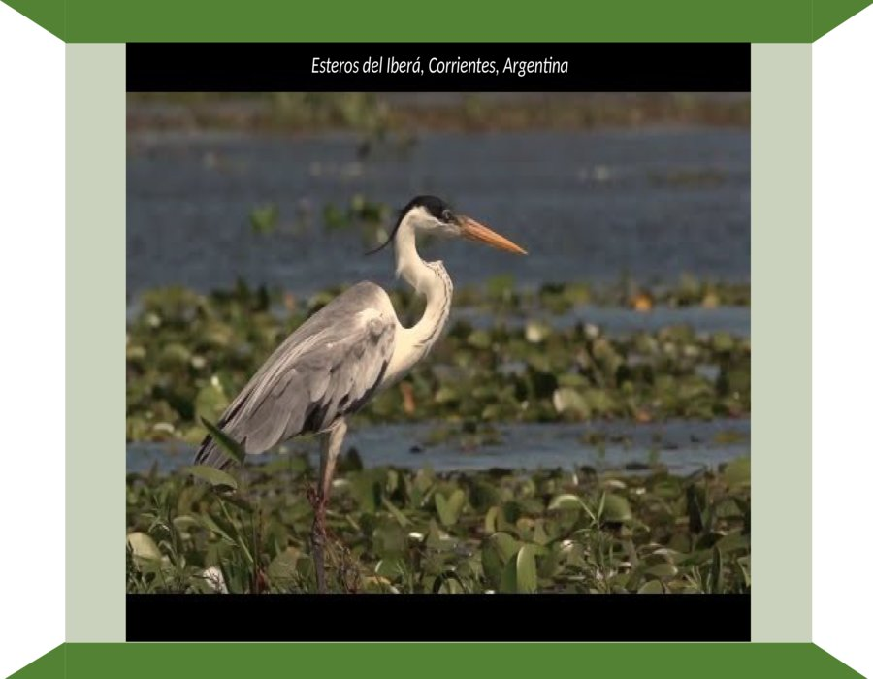

Slide 77


Slide 78
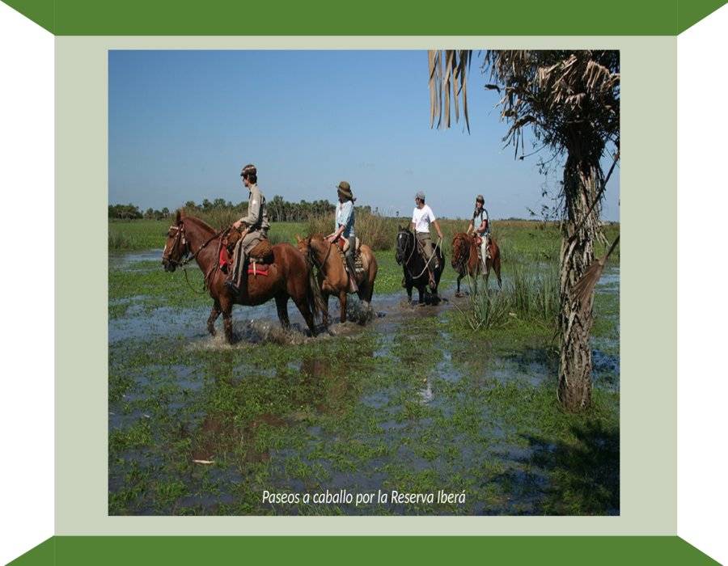

Slide 79
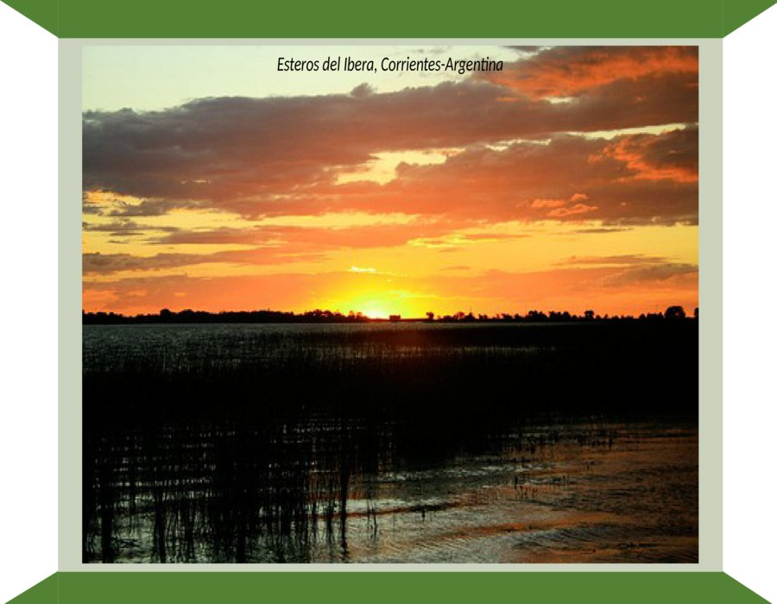

Slide 80


Slide 81


Slide 82


Slide 83


Slide 84


Slide 85


Slide 86


Slide 87


Slide 88


Slide 89


Slide 90







¿Te ha gustado?
Puedes ver más entrando
Aquí
Además puedes recibir powerpoints en tu correo electrónico suscribiéndote aquí:

